Slide 1
Mathematik 10 Abels

Slide 2
Sinus, Cosinus und Tangens
Sinussatz
Cosinussatz
Einheitskreis
Sinusfunktion
Cosinusfunktion
Bogenmaß

Slide 3
Videos

Slide 4
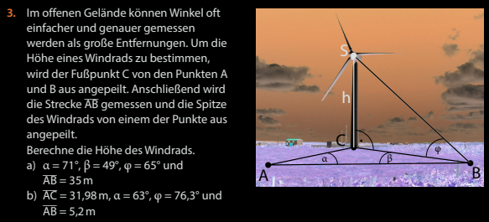
I Fun119/3

Slide 5
II Fun119/6

Slide 6
III Fun121/11

Slide 7
IV Fun121/12

Slide 8
V Fun121/16

Slide 9
Gemischte Übungen

Slide 10
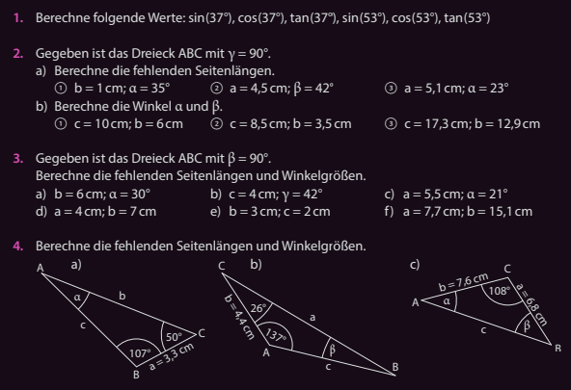
Fun122,123 I

Slide 11
Fun122,123 II

Slide 12
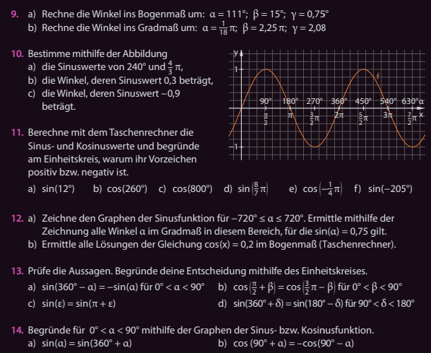
Fun122,123 III

Slide 13
Fun122,123

Slide 14
Mathematik
Fach
9./10. Klasse
Klasse
Trigonometrie
Reihe
*
Thema
*
Lektion

